Slide 1
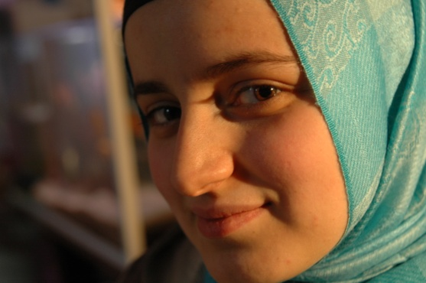
Les 3 Geloven in Allah
Wat doe ik hier vandaag?
Ik leer vandaag meer over de islam.
Ik weet hoe zij denken over Jezus en hoe ik Jezus in de Bijbel leer kennen als Verlosser.
Ik denk na over mijn houding ten opzichte van moslims.

Slide 2
Les 3 Geloven in Allah
Islam

Slide 3
Les 3 Geloven in Allah
Onderwerping

Slide 4
Les 3 Geloven in Allah
De koran

Slide 5
Les 3 Geloven in Allah
Koran, Soera 37, 102
Toen die zover was dat hij met hem mee kon gaan zei hij (Ibrahim): ‘Mijn zoon, ik heb in de slaap gezien dat ik je zal offeren. Zie eens wat jij ervan vindt.’ Hij zei: ‘Mijn vader, doe wat je bevolen is. Je zult merken dat ik, als God het wil, iemand ben die geduldig volhardt.’
Genesis 22: 1 en 2
Enige tijd later stelde God Abraham op de proef. ‘Abraham!’ zei hij. ‘Ik luister,’ antwoordde Abraham. ‘Roep je zoon, je enige, van wie je zoveel houdt, Isaak, en ga met hem naar het gebied waarin de Moria ligt. Daar moet je hem offeren op een berg die ik je wijzen zal.’

Slide 6
Les 3 Geloven in Allah
Leven als moslim

Slide 7
Les 3 Geloven in Allah
Mohammed

Slide 8
Les 3 Geloven in Allah
Jezus in de koran

Slide 9
Les 3 Geloven in Allah
Soera 2, 87
Wij gaven duidelijke argumenten aan Isa, zoon van Maria, en sterkten hem met de heilige Geest.
Soera 6, 85
En Zacharias en Johannes en Jezus en Elia; elk van hen behoorde tot de rechtschapenen.

Slide 10
Les 3 Geloven in Allah
1 Johannes 4: 14 en 15
14 En we hebben zelf gezien waarvan we nu getuigen:
dat de Vader zijn Zoon gezonden heeft als redder van de wereld.
15 Als iemand belijdt dat Jezus de Zoon van God is, blijft God in hem en blijft hij in God.

Slide 11
Les 3 Geloven in Allah
1 Johannes 5: 11 en 12
11 Dit getuigenis luidt:
God heeft ons eeuwig leven geschonken
en dat leven is in zijn Zoon.
12 Wie de Zoon heeft, heeft het leven.
Wie de Zoon van God niet heeft,
heeft het leven niet.

Slide 12
Les 3 Geloven in Allah
Wat denk jij?

